Slide 1
Vorzüge und Herausforderungen für das Leben von Senioren im ländlichen Raum
KAS-Veranstaltung am 04.08.2022 in Lübben
Heike Zettwitz

Slide 2
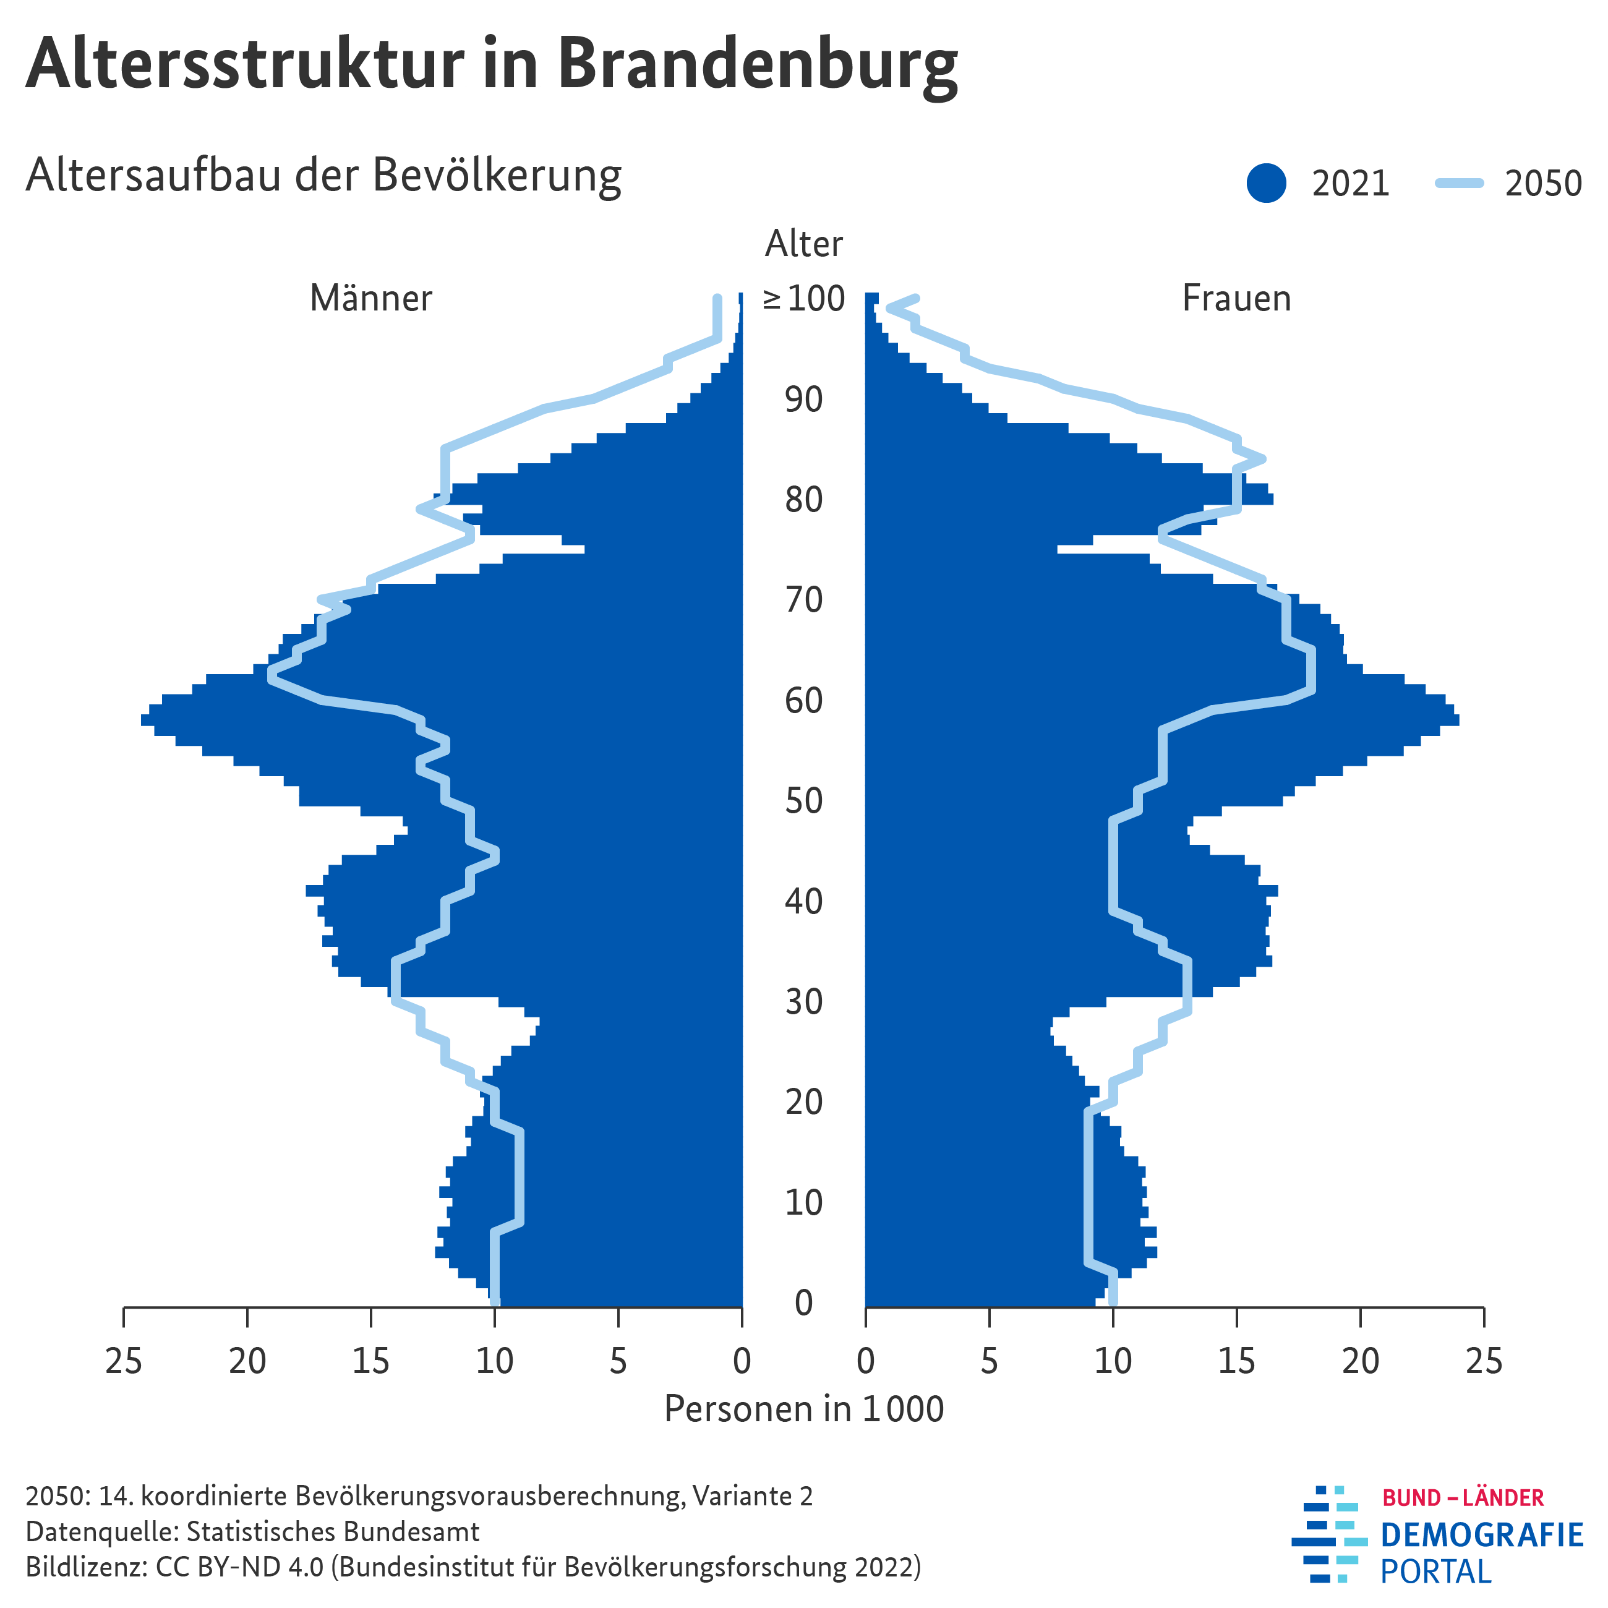

Slide 3
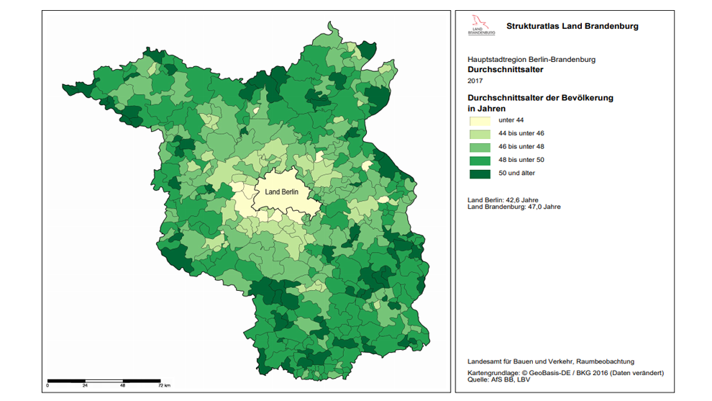
junge Mitte vs. ältere Ränder
Viertältestes Bundesland in Deutschland (im Durchschnitt: 47,3 Jahre – 2021)
Seit acht Jahren Anstieg der Bevölkerungszahl in Brandenburg (Wanderungsgewinne)

Slide 4
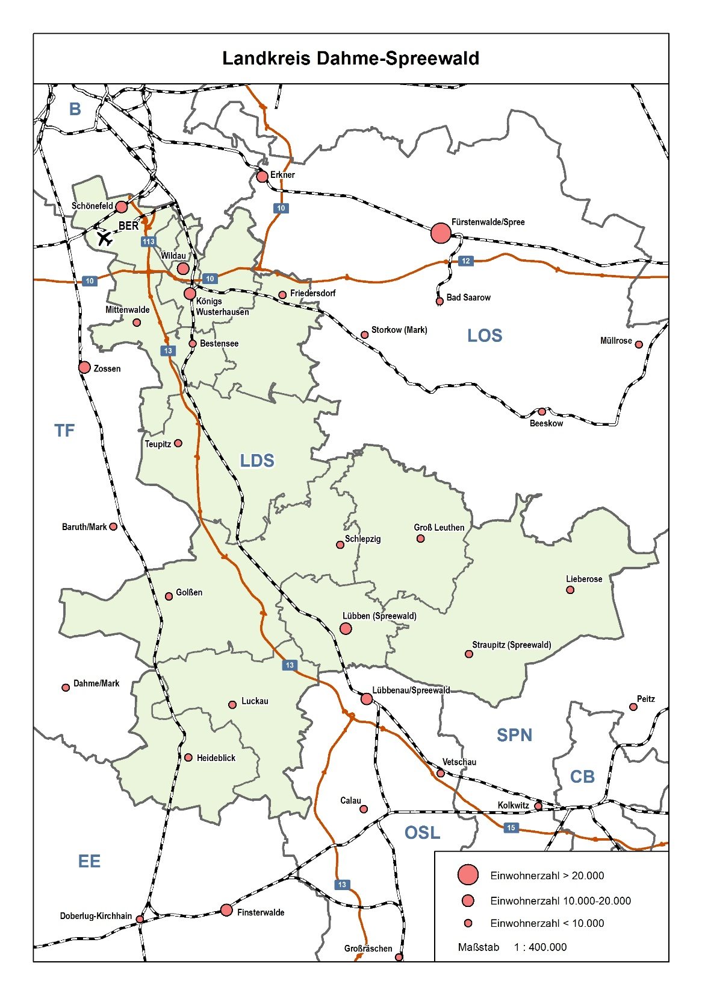
LDS 2021
Über 173 000 Einwohner
größtes Bevölkerungswachstums (+2.518 Personen insgesamt, davon +3.640 durch Wanderungsgewinne) im Land Brandenburg
gute ÖPNV-Struktur
Geringe Arbeitslosenzahl
Wachstumsschmerzen im Norden
Finanzstarker Landkreis

Slide 5
Allgemeine Herausforderungen
Zunahme Verkehr
Zunahme Verkehrslärm
Bezahlbarer Wohnraum
Schul- und Kitaplätze fehlen
Flächenknappheit
Erhaltung Tourismus
Wasserknappheit nimmt zu
Ärztliche Versorgung
Demografische Entwicklung
Waldumbau

Slide 6

Aktuelle Herausforderungen
Steigerung der Lebenshaltungskosten (Lebensmittel, Sprit, Strom, Gasversorgung u. a.)
Kosten für Wohnen und Mobilität
Durchschnittliches Einkommen /Renten
Wege zur Arbeit/Schule/Versorgungseinrichtungen
Sicherung der gesundheitlichen Versorgung (Hausärzte)
Krisenbewältigungsstrategien (z. B. Corona, Hitze/Trockenheit, Energieknappheit)
Zunehmende Entfremdung bundes- und landespolitische Entscheidung zur kommunalen Ebene
Erstarken der politischen Ränder

Slide 7
Aufgaben
Zusammenhalt der Gesellschaft vs. ausdifferenzierte Sozialmilieus
Konzentration auf wesentliche und umsetzbare Aufgaben (Energieversorgung, Verteidigung, Krisenbewältigung) vs. Umsetzung von Partikularinteressen
Stadt-Land-Gegensätze nicht überbetonen
Beschleunigung von Planungs- und Genehmigungsverfahren vs. kleinteiliger Interessenschutz (z. B. Artenschutz)
Eindämmung des bundespolitischen Dirigismus

